Slide 1
1과 전해라, 가디언즈!
미션2. 비밀 문서를 만들어라!

Slide 2
대본-시작 기도
언제나 우리를 사랑하시는 하나님, 우리 모를 여름성경학교에 초대해주시고, 하나님 나라의 가디언즈로 불러주심을 감사합니다. 이 시간 '비밀문서를 만들어라' 미션활동을 합니다. 우리 어린이 요원들 모두 서로 협력하여 기쁨으로 미션활동을 수행하게 하시고, 예수님의 부활 소식을 세상에 달려가 알렸던 여자들처럼, 하나님의 가디언즈로서 주변 사람들에게 예수님의 복된 말씀을 전하도록 용기와 능력을 넉넉히 부어주세요. 예수님의 이름이로 기도합니다. 아멘

Slide 3
새길 말씀
내가 너희에게 분부한 모든 것을 가르쳐 지키게 하라. 볼지어다 내가 세상 끝날까지 너희와 항상 함께 있으리라 하시니라 (마 28:20)

Slide 4
미션2. 비밀 문서를 만들어라!
여자들이 세상을 향해 전했던 내용이 무엇인지, 비밀 문서를 완성해 알아내십시오.

Slide 5
대본1-1
“이번 미션은 오늘 설교에 등장한 여자 가디언즈가 세상에 전했던 내용이 무엇인지 알아 내는 활동입니다. 그날 가디언즈가 전했던 내용 가운데 중요한 단어들이 비밀 문서에 담겨 있습니다. 여러 장으로 나뉜 사각형 점들을 하나로 모으면 핵심 단어가 등장합니다. 여러분 의 힘과 지혜를 모아 비밀 문서의 단어를 찾도록 합니다. 먼저 연습 문제로 몸풀기를 해 보 겠습니다.

Slide 6
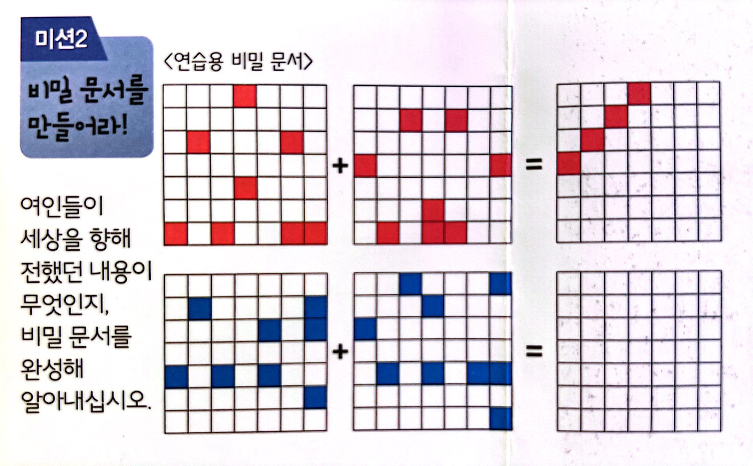

Slide 7
대본1-2
암호 만들기 훈련 에는 중요한 규칙 한가지가 있습니다. 내가 알아낸 암호를 절대로 소리내어 말하지 않습니다. 먼저 알아냈다고 암호를 말해버리면 다른 요원들이 암호 훈련을 받는데 방해가 되기 때문입니다. 암호를 알아낸 친구들은 조용히 손을 번쩍 들어주시면 B요원과C요원께서 맞았는지 확인해 주실 것입니다.
이제 요원 수첩을 꺼내십시오 1과를 열어 "미션2.비밀암호를 만들어라"항목을 보십시오.
먼저 빨간색 표시가 있는 암호표두개를 보십시오. 세번째의 표에 2개의 암표의 빨간색 칸을 옮겨 표시하여 보십시오. 글자 하나가 완성됩니다. (쉿! 암호를 말하지 않습니다.) 이어서 파란색 표시가 있는 암표 두개도 합쳐서 글자를 만들어보세요.
모든 요원들 훌륭하게 잘 해내셨습니다. 역시 하나님께서 부르신 요원들이 맞군요.

Slide 8
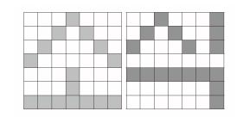

Slide 9
대본2-1
이제 본격적으로 팀 암호 미션을 시작하겠습니다.3팀(또는 2팀)으로 나누어 일렬로 앉아주십시오.
여러분의 앞에는 요원수첩에서 보았던 표가 확대되어 팀별 3장씩 놓여있습니다. 팀원이 힘을 합쳐서 암호를 만들고, 완성하면 다함께 세글자로 된 암호를 외쳐야 합니다. 암호는 팀별로 앞의 상자에 들어있습니다. 한장씩 뽑아서 자신의 암호표에 표시된 색과 같은 포스트잇을 떼어 같은 색의 표 위에 정확한 칸에 포스트잇을 붙이십지오. 사용하고 남은 포스트잇은 다시 제자리에 놓고 돌아와야 합니다.

Slide 10
대본 2-2
이제 차례로 팀별로 한 명씩 출발할 것입니다. 미션을 마친 요원은 어서 돌아와 다음 요원와 손바닥을 쳐서 다음 요원이 출발할 수 있게 합니다. 암호는 총 9장이고, 암호를 모두 사용하여 완성될 때까지 미션을 반복합니니다.
저학년: 출발할 때 미션지를 뽑는다. 미션지를 가지고 가서 보면서 붙인다.
고학년: 미션지를 미리 1장씩 나누어 각자 가지고 있는다. 출발하는 친구는 미션지를 지정된 곳에 놓고 가서 붙이며, 기억이 나지 않으면 다시 출발선으로 와서 암호표를 확인할 수 있다. 암호표가 남은 경우 먼저 돌아온 친구가 추가로 뽑아 반복한다.

Slide 12
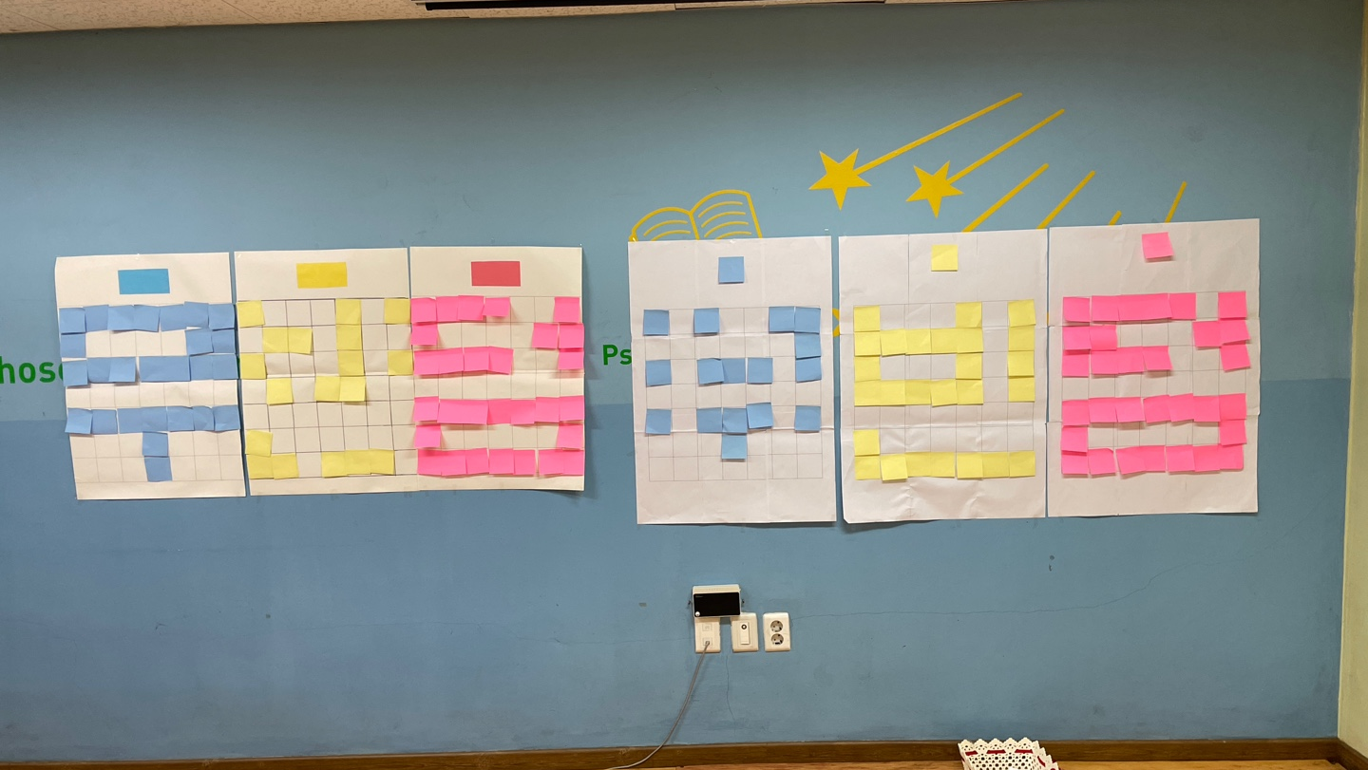

Slide 13
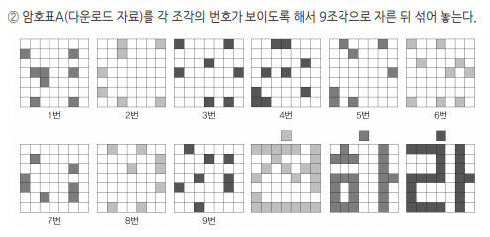

Slide 14
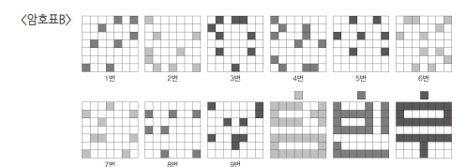

Slide 15
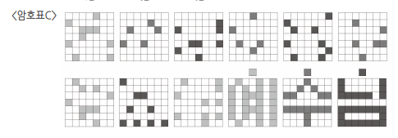

Slide 16
미션2. 비밀 암호를 만들어라!
미션성공!

Slide 17
대본3
가디언즈 여러분, 두 번째 미션도 모두 잘해주었습니다. 예수님이 부활하신 날에 여자들 에게 주어진 임무는 예수님의 부활 소식을 모두에게 전하는 것이었습니다. 한걸음에 달려 가 예수님이 부활하신 소식을 전했던 여자들처럼. 여러분도 이 기쁜 소식을 주변 사람들에 게 전하는 용감한 가디언즈가 되기를 바랍니다

Slide 18
함께 기도해요
우리를 하나님 나라의 가디언즈로 불러주신 하나님, 감사합니다. 예수님을 알리고 복음을 전하는 일이 어렵게 느껴지지만, 그 덕분에 우리가 오늘 교회에 나올 수 있게 되었습니다. 그러니 우리도 쉽게 포기하지 않도록 용기를 허락해 주세요. 예수님을 사랑하는 마음이 날마다 커 져서 기쁜 마음으로 예수님을 자랑하고 전하는 멋진 가디언즈가 되게 해주세요. 예수님의 이름 으로 기도합니다. 아멘.

